Slide 1
DESAFIO TREEVIA
ANA CAROLINA
https://github.com/ana181084

Slide 2
Apresentação do desafio
A base de dados em anexo foi obtida por meio da realização de um Inventário Florestal. Pré Corte (IPC), em fazenda localizada no Estado de Mato Grosso do Sul (MS). Os dados obtidos em campo foram auditados e aprovados pelo contratante.
Você foi escolhido(a) para realizar o processamento deste inventário juntamente com a sua defesa técnica. As variáveis de interesse são: Volume Total com Casca (VTCC) e Volume Comercial com Casca até 5cm da ponta fina (VCOM5cm). Apresente erro e intervalo de confiança com nível de significância a 95%.

Slide 3
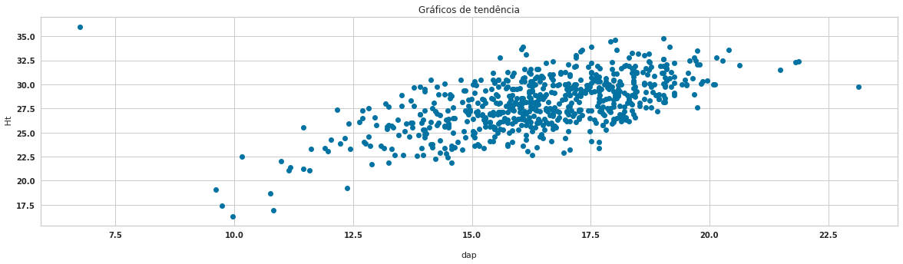
Modelagem da altura:
Plantio com 8 anos de idade ;
Calculado o DAP e Invdap(1/dap);
Calculado o Ln da altura total;
As Falhas foram retiradas para ajuste do modelo;
Retirado o outlier (dap < 7.5 e > 21 )

Slide 4
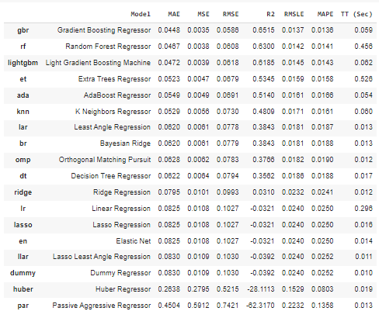
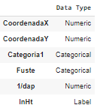
Modelagem da altura:
PYCARET ( Escolha do modelo menor‘RMSE’)

Slide 5
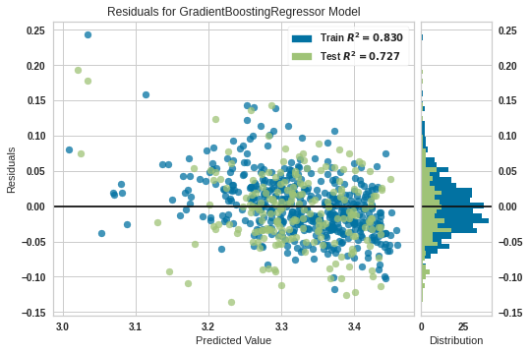
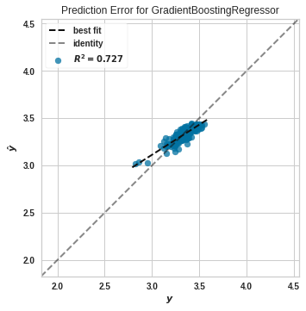
Modelagem da altura:
.

Slide 6
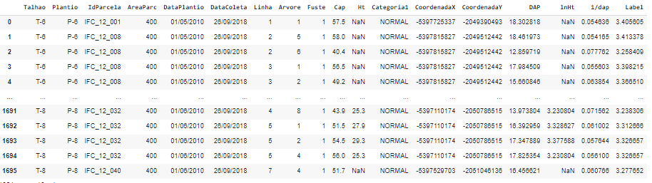
Modelagem da altura:
Predição (Label):
A altura não medida em campo foi estimado a partir do modelo ajustado

Slide 7
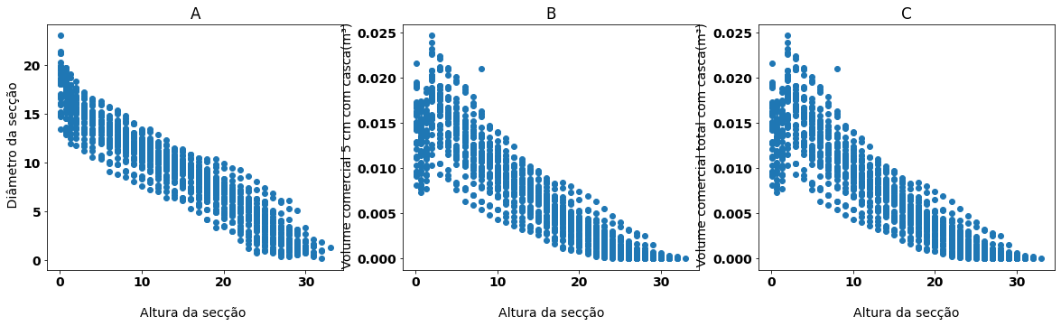
Modelagem do volume:
Cubagem de árvores com 2 anos de idade
Smalian
V5cmcasca foi calculado no excel

Slide 8
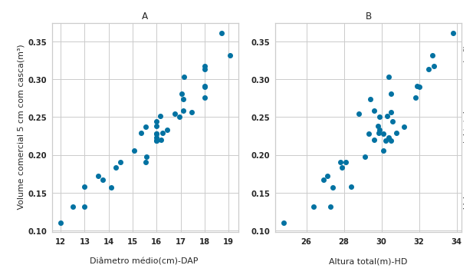
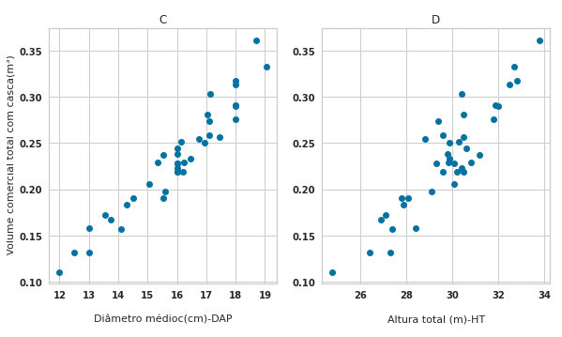
Modelagem do volume:
Volumes da árvores totalizados (LnVt e LnVt5cm);

Slide 9
Modelagem do volume:
MODELOS AJUSTADOS (Schumacher e Hall):
LnVt = b0* lndap + b1*lnht + e
Coeficiente R^2 : 0.952277
Descrição do modelo: w: ['1.743337 ', '1.045491'] b: -9.85599
LnVt5cm = b0* lndap + b1*lnht + e
Coeficiente R^2 : 0.95
Descrição do modelo: w: [' 1.743428 ', ' 1.045267 '] b: -9.85545

Slide 10
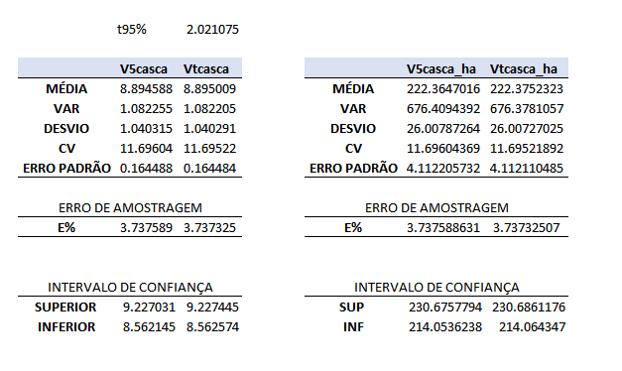
Erro de amostragem:
Amostragem Casual Simples

Slide 11
Considerações finais:
A Cubagem deveria ser feita em árvores no estrato de idade dos talhões do IPC (IPC 8 anos e Cubagem 2 anos);
Foi utilizado os estimadores de amostragem aleatória simples considerando que o IPC foi para um estrato;
Utilizou-se para a estimativa dos volumes uma abordagem paramétrica, a qual permite analisar o impacto do parâmetro ajustado de cada variável explicativa no valor do volume estimado;
Para estimação da altura utilizou-se modelos abordagem não paramétrica. Além de permitir considerar variáveis categóricas , foi possível melhorar as estimativas em relação ao ajuste de modelos regressivos.

